Slide 1
?
?
ГДЕ
?
ВСТРЕЧАЕТСЯ
ВОДА?
Нам всем интересно: откуда вода?
Из снега берется, иль может из льда?
Хотя, и подземным ручьем вода бьет,
Так, может, она там начало берет?
?
?
?

Slide 2
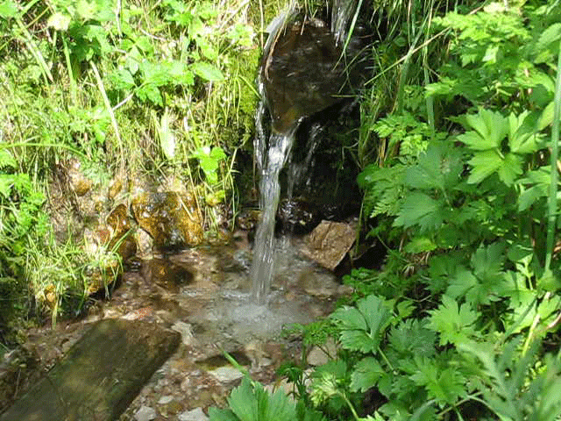
Ключик, милый родничок,
Сухой листик уволок.
Маленький, как кулачок,
Звонкоголосый родничок.!

Slide 3
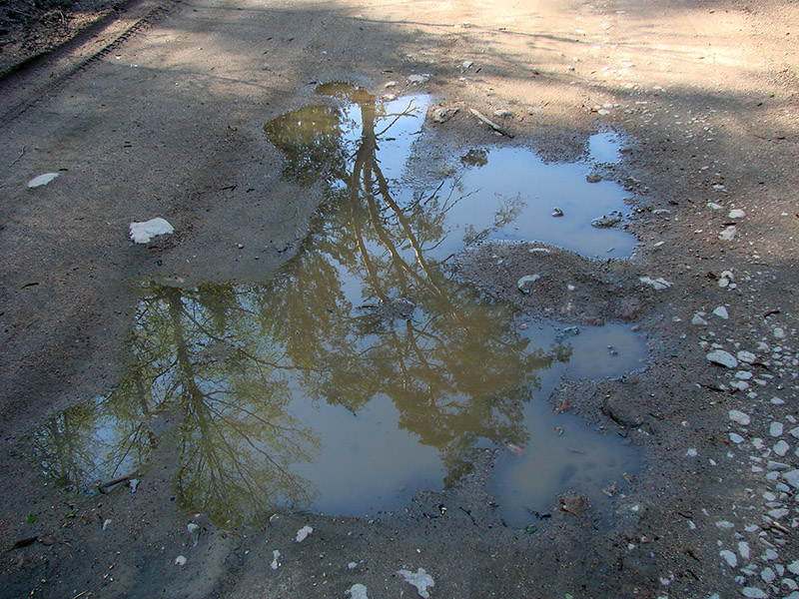
Эта лужа, как колечко,
Эта лужица - сердечко,
Эта лужа, как банан,
Эта, словно океан.

Slide 4
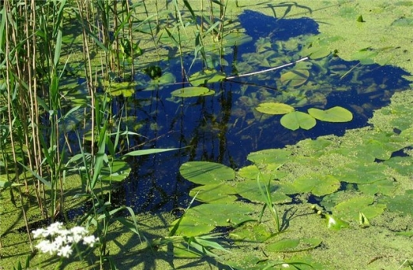
На болоте топком, на гнилой трясине,
Меж травою сорной, между тростником,
Лилия речная по зелёной тине
Пышно раскидалась беленьким цветком.

Slide 5
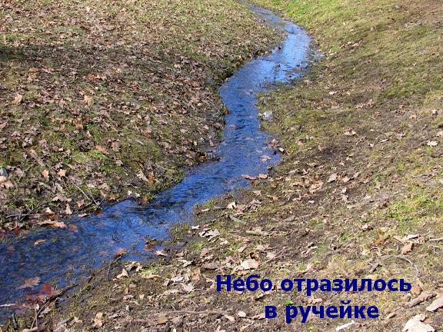
Ручеек- журчалочка,
Завертел водицу.
В жаркий день так хочется
Из него напиться!

Slide 6
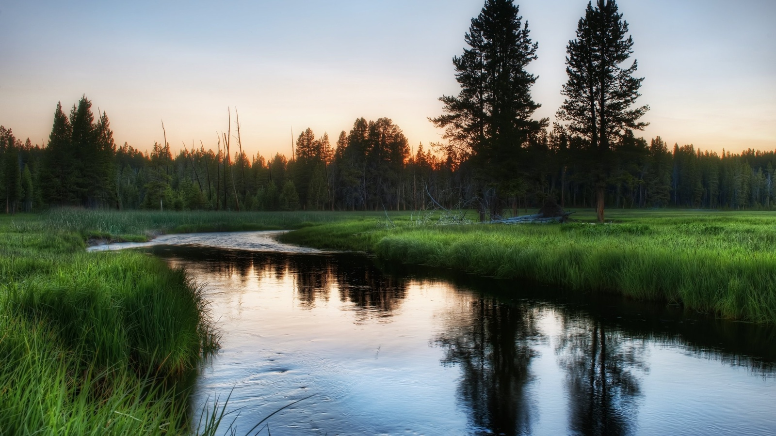
Глядит на облака река
И видит только облака.
А облака – наоборот:
Себя в реке лишь видят. Вот.

Slide 7
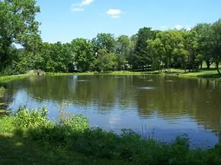
На закате дремлет пруд.
По воде круги плывут –
Это маленькие рыбки
Разыгрались там и тут.

Slide 8
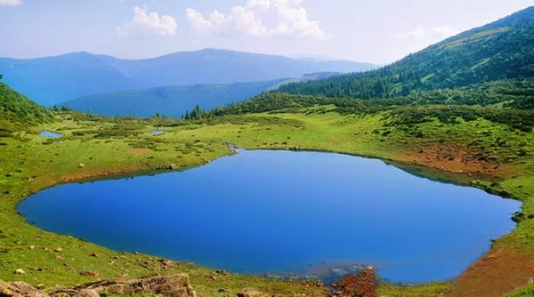
Спокойно озеро, широко,
Как чаша полная водой,
Зарёй подернуто с востока,
Хранит пленительный покой.

Slide 9
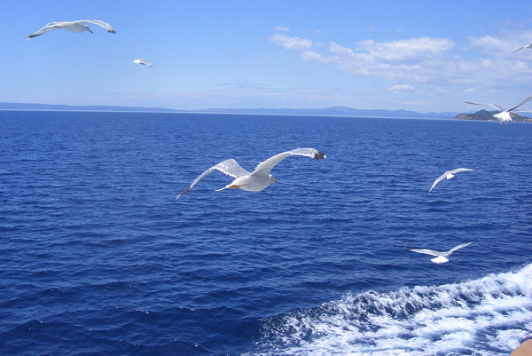
Море дремлет, в море штиль,
Тишина на сотни миль.
Море ласково и мило,
Успокоилось, застыло.

Slide 10
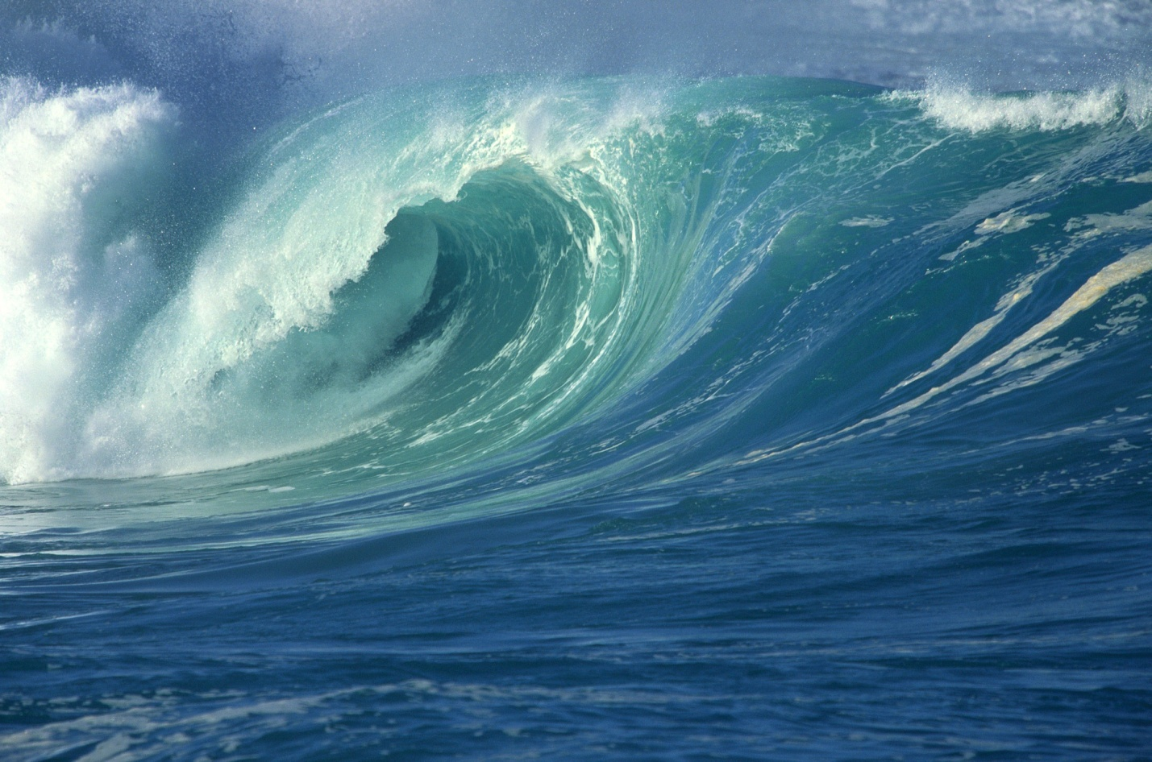
Не знает океан, похоже,
Что значит безмятежный сон -
На острых горных складках лёжа,
Всю ночь ворочается он.

Slide 11
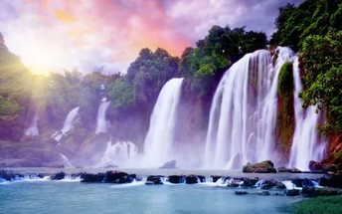
Вниз летит воды каскад!
Это, милый, водопад!
Это место, где вода
Вниз торопится всегда.

Slide 12
Из недр Земли забил родник,
Ручьём хрустальным стал он вмиг…
Спешат ручьи, вперёд бегут.
И вот рекой уже текут!
Река течёт не как- нибудь,
А прямо к морю держит путь…
И море, как огромный рот,
Все воды рек в себя вольёт!
Ну, а потом их примет сам
Необозримый океан!
И он омоет шар земной
Водою чистой, голубой.

Slide 13
Вода в морях и океанах,
Озерах, реках и прудах.
И без нее не обойтись нам
Ни в селах, и ни в городах.
Цените воду, берегите:
Природой дан нам дар такой.

